Slide 1
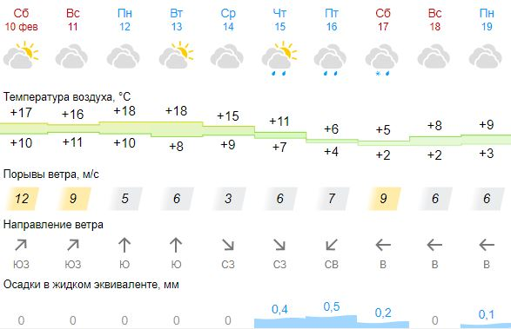
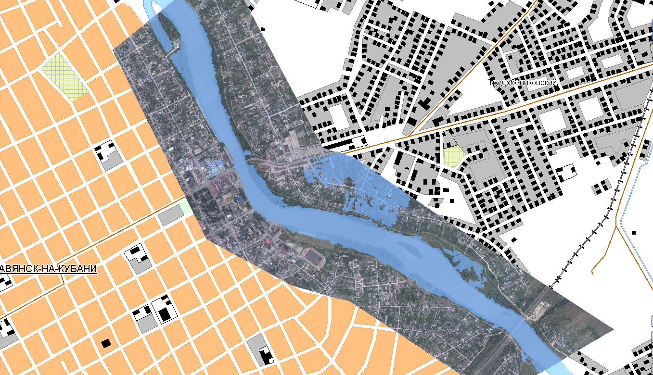
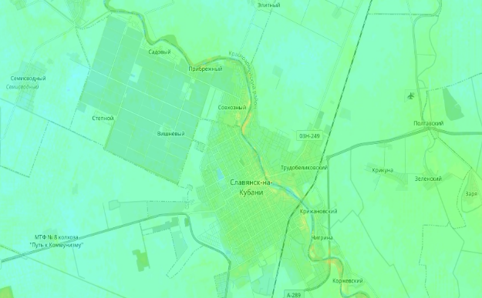
РАСЧЕТ ПОСЛЕДСТВИЙ (МОДЕЛЬ) ПОДТОПЛЕНИЯ
Х. ТРУДОБЕЛИКОВСКИЙ КРАСНОАРМЕЙСКОГО РАЙОНА КРАСНОДАРСКОГО КРАЯ
(НА 10.02.2024)
Прогноз метеопараметров
Характеристика населенных пунктов в зоне возможного подтопления |  |  |  | Уровень подтопления, см | Домов/приусадебных участков в зоне подтопления, шт. | Население в зоне ЧС, чел. | Протяжённость затопленных дорог, м | Количество мостов в зоне затопления, шт. | Количество ПОО в зоне подтопления, шт. | Количество СЗО в зоне подтопления, шт.
Название населенных пунктов | Количество домов | Население, чел | Детей, чел
х. Трудобеликовский | 3340 | 9580 | 1750 | 12 | 0/53 | 0 | 0 | 0 | 0 | 0
Всего | 3340 | 9580 | 1750 | 12 | 0/53 | 0 | 0 | 0 | 0 | 0
х. Трудобеликовский
Гидропост отсутствует
Карта высот
х. Трудобеликовский
Условные обозначения
Курджиново
населенный пункт
- гидропост
Р. Протока
- подтоплено
- прогнозируется подтопление
- зона подтопления
- подтопленные автодороги
- подтопленные ж/д пути
ГУ МЧС России по Краснодарскому краю
АРМ № 7
16:00 10.02.2024
Исп. А.В. Мизюгина
Тел. 3220-5507

Slide 2
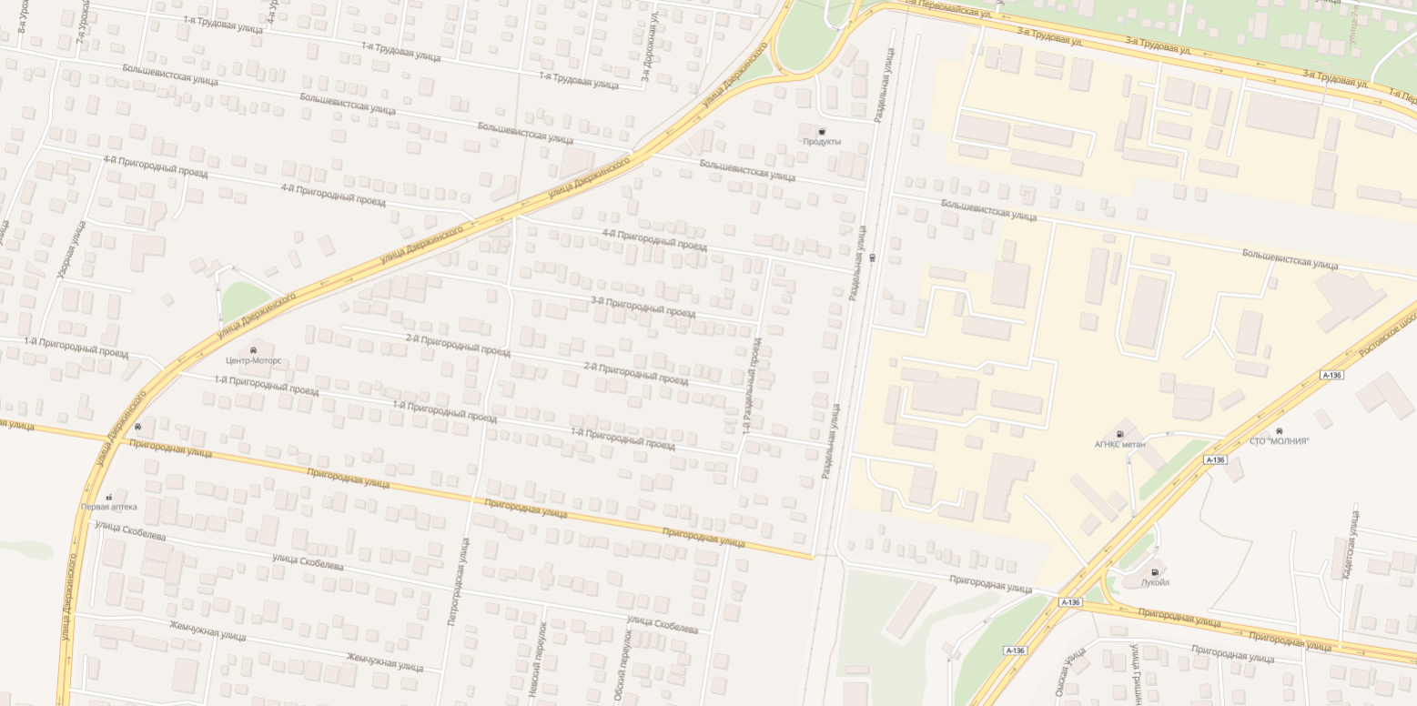
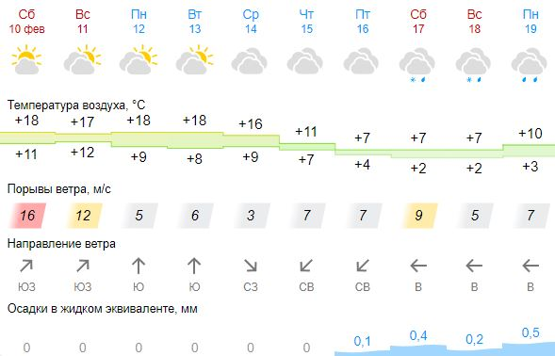
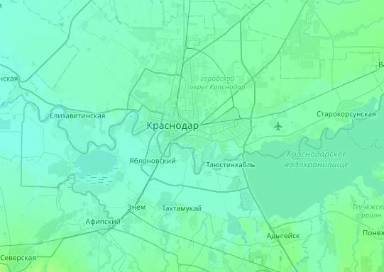
РАСЧЕТ ПОСЛЕДСТВИЙ (МОДЕЛЬ) ПОДТОПЛЕНИЯ
ПРИКУБАНСКИЙ ВО МО Г. КРАСНОДАР КРАСНОДАРСКОГО КРАЯ
(НА 10.02.2024)
Прогноз метеопараметров
Характеристика населенных пунктов в зоне возможного подтопления |  |  |  | Уровень подтопления, см | Домов/приусадебных участков в зоне подтопления, шт. | Население в зоне ЧС, чел. | Протяжённость затопленных дорог, м | Количество мостов в зоне затопления, шт. | Количество ПОО в зоне подтопления, шт. | Количество СЗО в зоне подтопления, шт.
Название населенных пунктов | Количество домов | Население, чел | Детей, чел
г. Краснодар | 132523 | 746458 | 196436 | 10 | 1/1 | 0 | 0 | 0 | 0 | 0
Всего | 132523 | 746458 | 196436 | 10 | 1/1 | 0 | 0 | 0 | 0 | 0
г. Краснодар
Гидропост отсутствует
Карта высот
г. Краснодар
Условные обозначения
Курджиново
населенный пункт
- гидропост
- подтоплено
- прогнозируется подтопление
- зона подтопления
- подтопленные автодороги
- подтопленные ж/д пути
ГУ МЧС России по Краснодарскому краю
АРМ № 7
16:00 10.02.2024
Исп. А.В. Мизюгина
Тел. 3220-5507

